Slide 1
учитель-дефектолог костригина н.с.
Дидактическая игра «Угадай кто»

Slide 2
1. Закреплять названия домашних и диких животных 2. Развивать слуховое восприятие 3. Развивать умение понимать обращенную речь с опорой на наглядность ход игры: дети слушают голос животного и называют его, рассматривают картинку, подражают его голосу
ЗАДАЧИ:

Slide 3
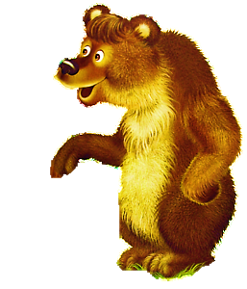

Slide 4
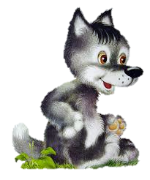

Slide 5
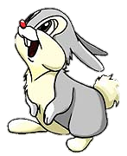

Slide 7
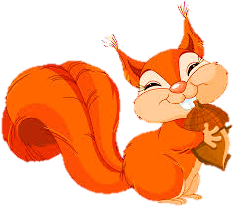

Slide 8
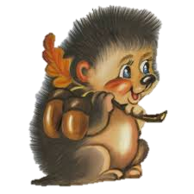

Slide 10
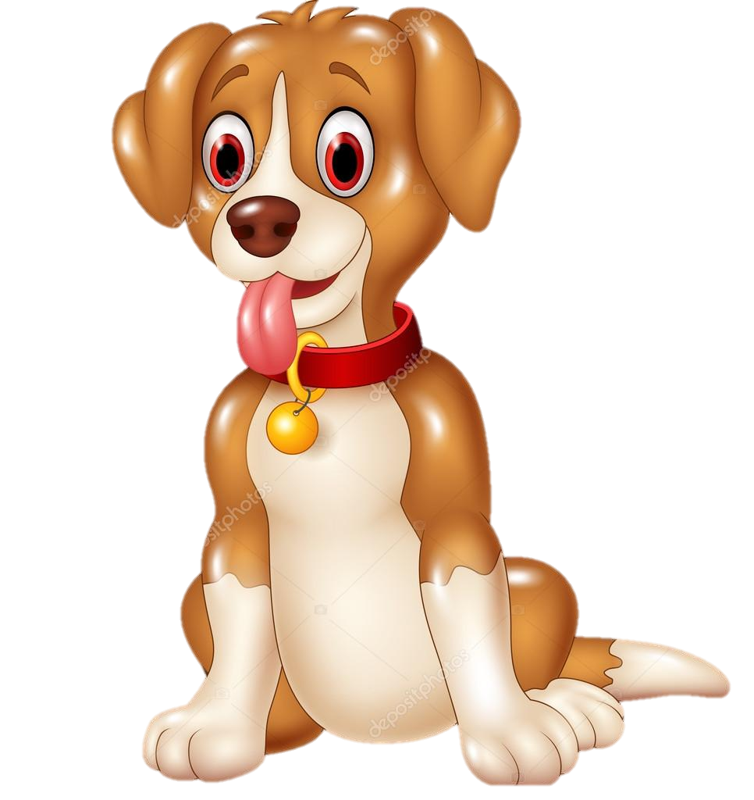

Slide 11
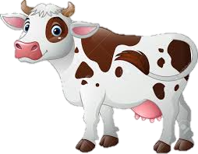

Slide 12
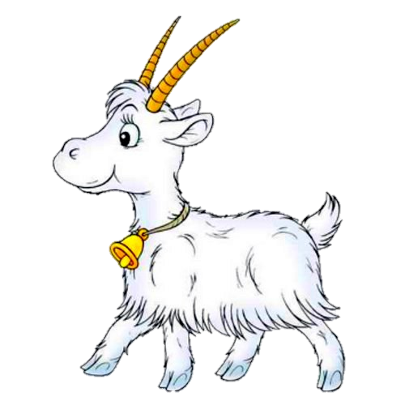

Slide 13
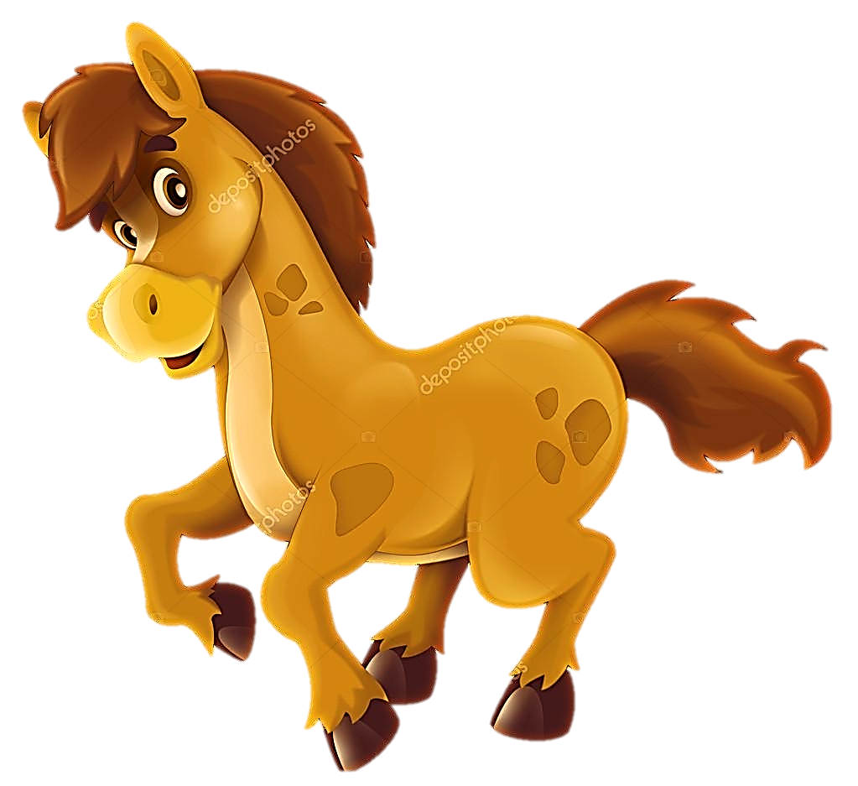

Slide 14
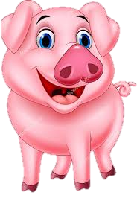

Slide 15
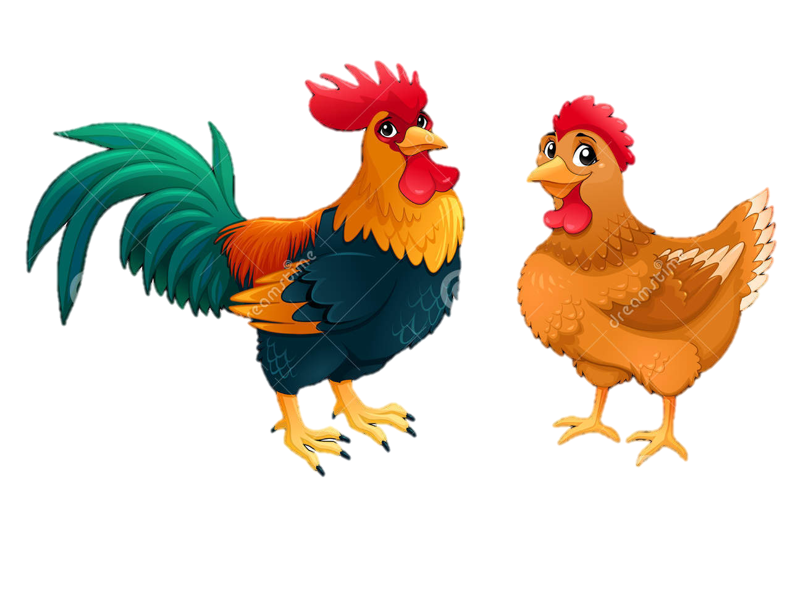

Slide 16
